Slide 1
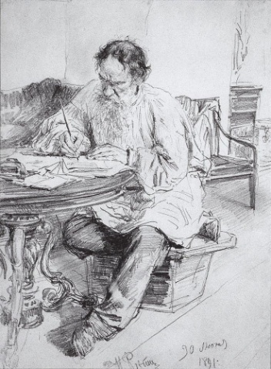
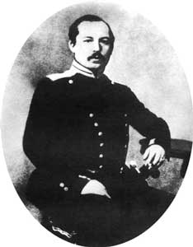
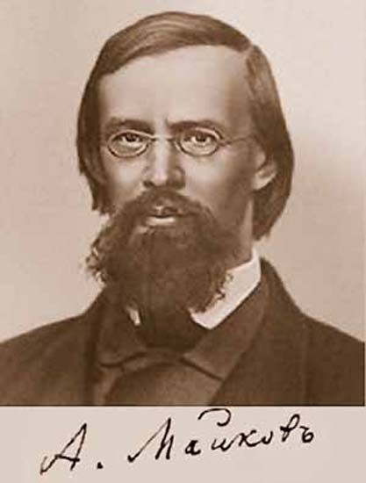
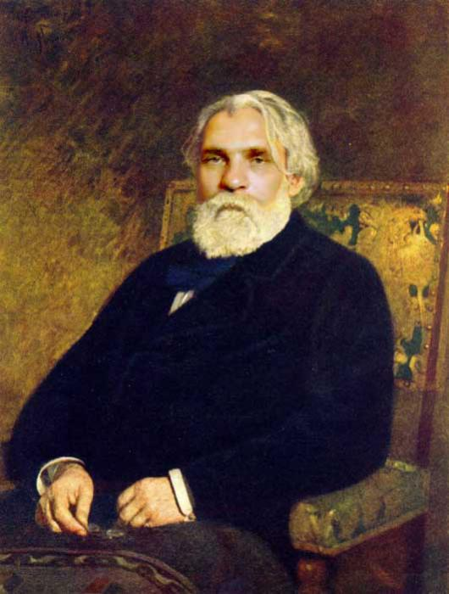
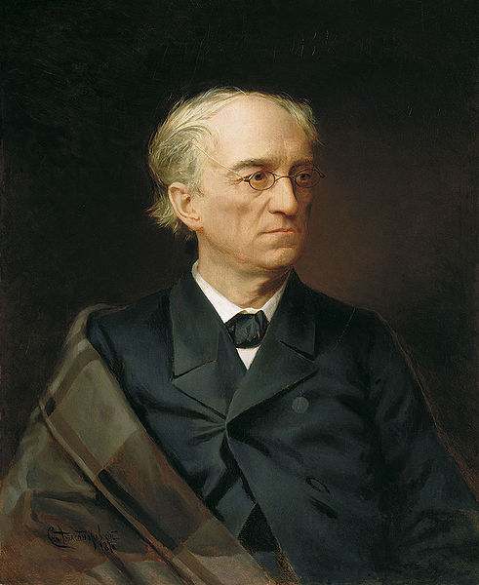
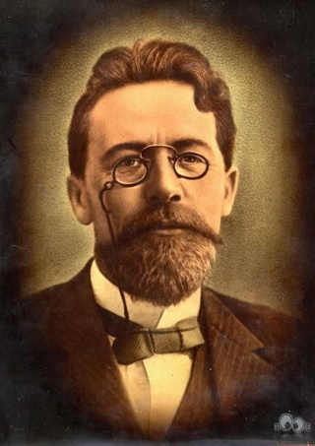
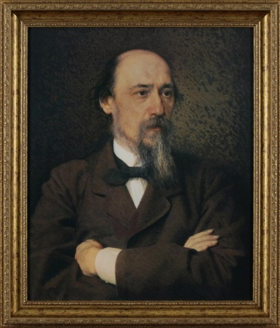
Русские писатели и поэты
Пособие к литературному чтению
Л. А. Ефросининой 3 класс 1 часть
Составила учитель МОУ «Гимназия №1» Корнева Е. Г.

Slide 2
Иван Сергеевич Тургенев
09.11.1818 — 22.08.1883.

Slide 3
Тургенев принадлежал к старинному дворянскому роду, мать, урожденная Лутовинова, богатая помещица; в ее имении Спасское-Лутовиново (Мценский уезд Орловской губернии) прошли детские годы будущего писателя

Slide 4
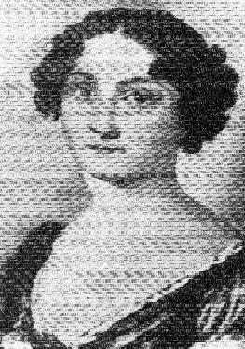
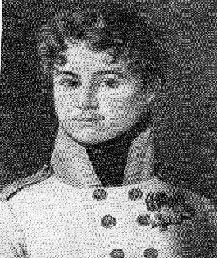
Варвара Петровна Лутовинова (Тургенева) | Сергей Николаевич Тургенев

Slide 5
Произведения, созданные И. С. Тургеневым
Романы
1855 — Рудин (окончен 24 июля (5 августа))
1858 — Дворянское гнездо (окончен 27 октября (8 ноября))
1860 — Накануне
1862 — Отцы и дети
1867 — Дым
1877 — Новь
Повести и рассказы
1844 — Андрей Колосов
1845 — Три портрета
1852 — Муму
1852 — Постоялый двор
1852 — Записки охотника (сборник рассказов)
1855 — Яков Пасынков
1855 — Фауст
1856 — Затишье
1857 — Поездка в Полесье
1858 — Ася
1860 — Первая любовь
1864 — Призраки
1870 — Степной король Лир
1870 — Собака
1871 — Стук… стук… стук!..
Как хороши, как свежи были розы…
Пьесы
1848 — Где тонко, там и рвётся
1848 — Нахлебник
1849 — Завтрак у предводителя
1849 — Холостяк
1850 — Месяц в деревне
1851 — Провинциалка

Slide 6
Фёдор Ива́нович Тю́тчев
(23 ноября (5 декабря) 1803 - 15 июля 1873)

Slide 8
Родился в усадьбе отца в селе Овсюг Брянского уезда Орловской губернии в родовитой дворянской семье.

Slide 10
Екатерина Львовна Толстая(Тютчева) | Иван Николаевич Тютчев

Slide 11
Произведения, созданные Ф. И. Тютчевым
Стихотворения
Еще земли печален вид Люблю глаза твои, мой друг И чувства нет в твоих очах Вчера, в мечтах обвороженных 29-е ЯНВАРЯ 1837 1-е ДЕКАБРЯ 1837 ИТАЛЬЯНСКАЯ VILLA Давно ль, давно ль, о Юг блаженный Смотри, как запад разгорелся ВЕСНА ЛЕБЕДЬ ПРЕДОПРЕДЕЛЕНИЕ БЛИЗНЕЦЫ
О, как убийственно мы любим (Э. Ф. ТЮТЧЕВОЙ) ПЕРВЫЙ ЛИСТ НАШ ВЕК Mobile comme l'onde ПОСЛЕДНЯЯ ЛЮБОВЬ ЛЕТО 1854 Пламя рдеет, пламя пышет Эти бедные селенья Там, где горы, убегая Тени сизые смесились Нет, моего к тебе пристрастья С поляны коршун поднялся Зима недаром злится

Slide 12
Аполлон Николаевич Майков
23 мая (4 июня) 1821, Москва — 8 (20) марта 1897, Петербург

Slide 13
Деревня «Чепчиха» Солнечногорского района Московской области в давние года была имением бабушки известного русского поэта Аполлона Майкова

Slide 14
Аполлон Николаевич Майков
Родился в Москве в дворянской семье. Его отец был известным художником. Детские годы прошли в московском доме и подмосковном имении, которые часто посещали художники и литераторы. С детства увлечен искусство - живописью и поэзией.

Slide 15
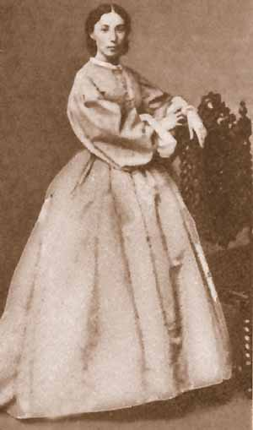
Екатерина Павловна Майкова детская писательница и педагог; | Николай Аполлонович Майков , дворянин и живописец и академик

Slide 16
Произведения, созданные А. Н. Майковым
Айвазовскому
Анакреон И. А. Гончарову
Ангел и демон
Ах, чудное небо...
Бальдур
Боже мой! Вчера - ненастье... Болото
Вдохновенье - дуновенье... Весна Весна! выставляется первая рама...
Во мне сражаются... Возвышенная мысль...
Вчера - и в самый миг разлуки... Горы
Гроза
Дитя мое...
Допотопная кость
Мадонна
Мани — факел — фарес
На смерть Лермонтова
Нива
Олимпийские игры
Она еще едва умеет лепетать...
Осенние листья по ветру кружат...
Осень
Пейзаж
Под дождем
Поле зыблется цветами...
Порывы нежности обуздывать умея...
Поцелуй
Приговор

Slide 17
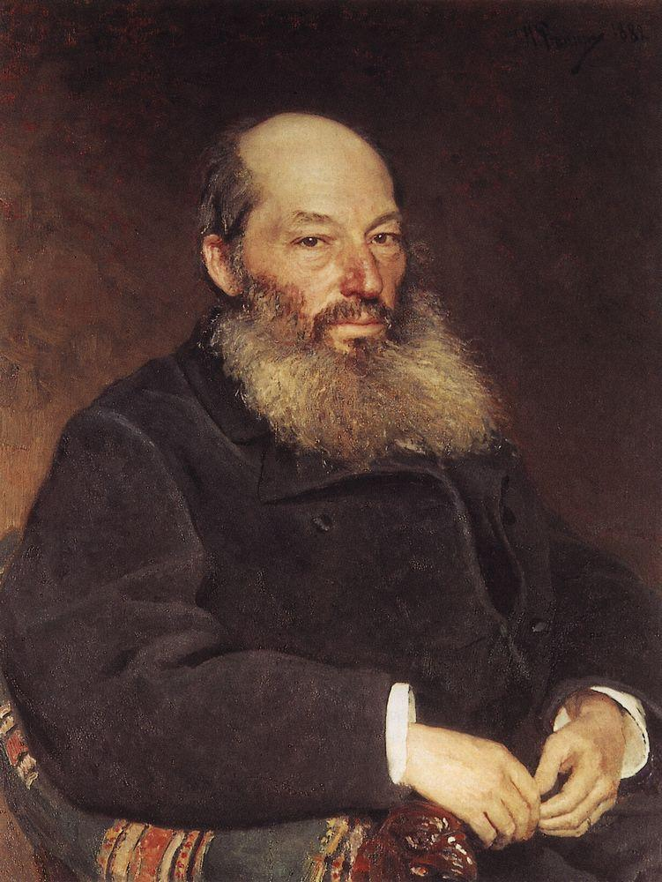
Афанасий Афанасьевич Фет
1820 — 1892

Slide 18
Родился в октябре или ноябре в селе Новоселки Орловской губернии. Его отцом был богатый помещик А. Шеншин, мать — Каролина Шарлотта Фёт, приехавшая из Германии.

Slide 19
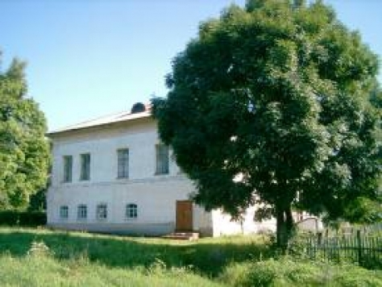
Усадьба Шеншиных в селе Волково

Slide 20
Произведения, созданные А. А. Фетом
В полуночной тиши бессонницы моей » В степной глуши, над влагой молчаливой » Всё, что волшебно так манило » Добро и зло » Всё, всё мое, что есть и прежде было » Дул север. Плакала трава » Ее не знает свет, - она еще ребенок » Еще люблю, еще томлюсь » Еще одно забывчивое слово » Жизнь пронеслась без явного следа » Италия » Кляните нас: нам дорога свобода » Когда Божественный бежал людских речей » Когда мечтательно я предан тишине » Когда мечты мои за гранью прошлых дней » Когда читала ты мучительные строки » Кровию сердца пишу я к тебе эти строки » Ласточки » Лозы мои за окном разрослись живописно и даже » На заре ты ее не буди
Ничтожество » О, как волнуюся я мыслию больною » О нет, не стану звать утраченную радость » О, этот сельский день » О, долго буду я, в молчаньи ночи тайной » Одинокий дуб » Одним толчком согнать ладью живую » Окна в решетках, и сумрачны лица » Опавший лист дрожит от нашего движенья » Осень » Под небом Франции » Пойду навстречу к ним знакомою тропою » Постой! здесь хорошо! зубчатой и широкой » Поэтам » Прости - и всё забудь в безоблачный ты час » Прости! во мгле воспоминанья » Псевдопоэту » Руку бы снова твою мне хотелось пожать

Slide 21
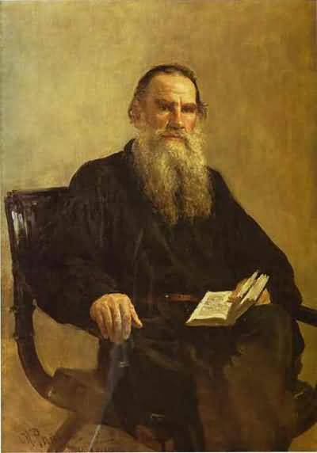
Лев Николаевич Толстой
28 августа (9 сентября) 1828
Ясная Поляна, Тульская губерния,
— 7 [20] ноября 1910, станция Астапово, Тамбовская губерния

Slide 22
Толстая (Волконская)
Мария Николаевна
Николай Ильич, отставной полковник

Slide 23
Граф, знаменитый писатель, достигший небывалой в истории литературы XIX в. славы. Принадлежит к богатому и знатному роду, занимавшему высокое положение еще во времена Петра Великого.

Slide 24
Родовое имение Толстых
28 августа 1828 года в Ясной Поляне родился Лев Николаевич Толстой. Он провел здесь большую часть своей жизни. Родовое имение с его пейзажами, лучшими традициями усадебного быта, семейными преданиями служила Толстому неисчерпаемым источником творческих сил и вдохновения и неизменно присутствовало в его произведениях. Описание родных мест Толстой дает в "Романе русского помещика", "Войне и мире", "Анне Карениной".

Slide 25
В 1859 Толстой открыл в деревне школу для крестьянских детей, помог устроить более 20 школ в окрестностях Ясной Поляны, и это занятие настолько увлекло Толстого, что в 1860 он вторично отправился за границу, чтобы знакомиться со школами Европы.

Slide 26
В 1862 издавал педагогический журнал "Ясная Поляна" с книжками для чтения в качестве приложения, "Азбука" и "Новая Азбука".
В 1862 в отсутствие Толстого в Ясной Поляне был проведен обыск (искали тайную типографию).

Slide 27
Произведения, созданные Л. Н. Толстым
Романы: Анна Каренина Война и мир Воскресение Семейное счастье
Повести: Альберт Детство Два гусара Дьявол Казаки Крейцерова соната Отец Сергий Отрочество Поликушка Смерть Ивана Ильича Хаджи-Мурат Холстомер Юность
Рассказы: Алеша Горшок Записки маркёра Корней Васильев Метель Набег. Рассказ волонтера Разжалованный Рубка леса. Рассказ юнкера Севастополь в декабре месяце Севастополь в мае Севастополь в августе 1855 года Хозяин и работник Ягоды

Slide 28
Николай Алексеевич Некрасов
28 ноября (10 декабря) 1821
— 27 декабря 1877 (8 января 1878)

Slide 29
Алексей Сергеевич, небогатый помещик, служил в 36-м егерском полку в чине капитана. Через три года после рождения сына он, выйдя в отставку майором, навсегда переселился в свое родовое поместье в Ярославском имении Грешневе, которое находилось недалеко от Волги.

Slide 30
Бывшая музыкантская в селе Грешнево (ныне музей Некрасова)
Детские годы Некрасова прошли на Волге в
с. Грешнево Ярославской губернии.

Slide 31
Произведения, созданные Н. А. Некрасовым
Произведения
Дедушка Мазай и зайцы
Кому на Руси жить хорошо
Мороз, Красный нос
Русские женщины
Саша
Современники
Стихи
Журавли Лесное озеро Осень Жук Облака Два листа Июль Новый год Костерок Летняя тропинка Родные края Осень Январское

Slide 32
Антон Павлович Чехов
(17 (29) января 1860, Таганрог, Екатеринославская губерния (Ростовская область), Российская империя
— 2 (15) июля 1904, Баденвайлер, Германская империя)

Slide 33
Отец - Павел Егорович Чехов (1825-1898)
Отец - Павел Егорович (1825-1898) Чехов был весьма интересной личностью. Он имел в Таганроге бакалейную лавку, будучи купцом
3-й гильдии, но занимался торговлей без особого рвения, больше уделяя внимание посещению церковных служб, пению и общественным делам.

Slide 34
Евгения ЯковлевнаЧехова(Морозова) (1835-1919)
Мать - Евгения Яковлевна прекрасная хозяйка, очень заботливая и любящая, жила исключительно жизнью детей и мужа. Но, при этом, страстно любила театр, хотя и посещала его нечасто. В ранней молодости она была отдана в таганрогский частный пансион благородных девиц, где обучалась танцам и хорошим манерам.

Slide 35
Бакалейная лавка в Таганроге
Бакалейная лавка П.Е. Чехова (отца А.П. Чехова) В 1876 году произошел переезд семьи Чеховых в Москву. Торговля в Таганроге стала убыточной, Павел Егорович разорился и вынужден был бежать от кредиторов.

Slide 36
С конца 1870-х годов началась литературная деятельность Чехова. Сотрудничая в различных юмористических журналах ("Осколки" и др.), Чехов подписывался псевдонимами - Антоша, Человек без селезёнки, Брат моего брата и др., чаще всего - Антоша Чехонте.

Slide 37
Произведения, созданные А. П .Чеховым
Пьесы
Рассказы
Трагик поневоле (Из дачной жизни)
Татьяна Репина
Свадьба
Предложение
О вреде табака
Ночь перед судом
На большой дороге Медведь
Леший. Комедия в 4-х действиях
Иванов. Драма в четырех действиях
Который из трех (Старая, но вечно новая история)
Кот
Корреспондент
Контрабас и флейта
Контора объявлений Антоши Ч Комические рекламы и объявления Княгиня
Клевета
Каштанка
Канитель
Каникулярные работы институтки Наденьки N
Казак
История одного торгового предприятия Исповедь, или Оля, Женя, Зоя (Письмо)
Ионыч
Именины
Из записной книжки старого педагога
Из дневника одной девицы
Из воспоминаний идеалиста

